Slide 1
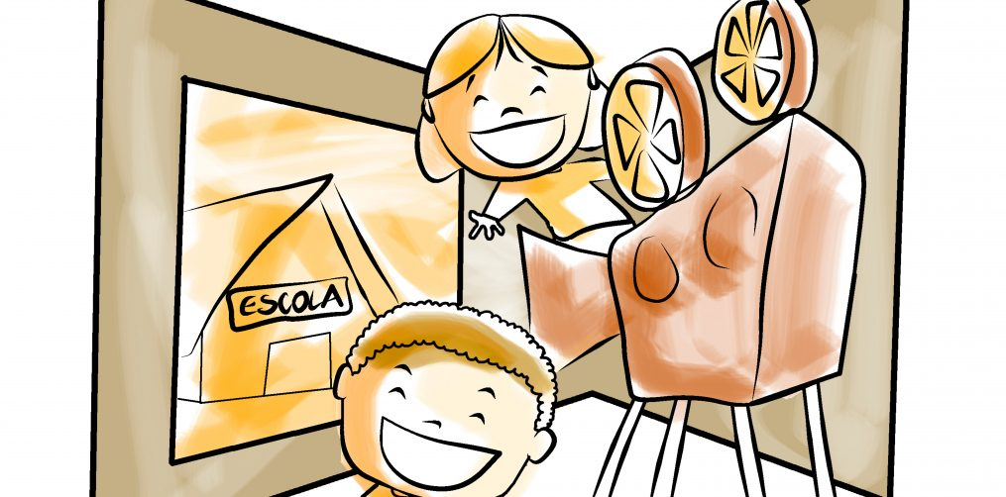
Universidade Federal de Pelotas – Curso de Cinema Secretaria Municipal de Educação e Desporto Giovana Jankhe

Slide 2
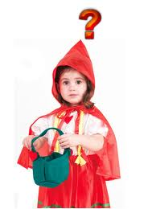
COMO FAZER UM ROTEIRO?

Slide 3
O roteiro tem de ter: - NARRATIVA - PERSONAGENS - FALAS

Slide 4
A NARRATIVA: COMEÇO – APRESENTAÇÃO DA SITUAÇÃO PROBLEMA – CONFLITO TODOS OS “ROLOS” COM O PROBLEMA NOVA SITUAÇÃO - FINAL

Slide 5
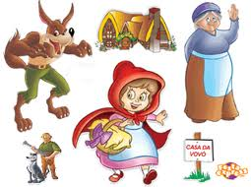
PERSONAGENS: PROTAGONISTAS - MOCINHO E MOCINHA COADJUVANTES - OS AMIGOS, QUEM AJUDA A HISTÓRIA A ACONTECER ANTAGONISTAS - VILÕES

Slide 6
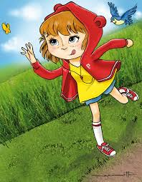
O ROTEIRO É SEPARADO EM CENAS. ASSIM Ó:

Slide 7
CENA I: (LOCAL) Quarto da Carol (AÇÃO) Carol, deitada na cama, cola figurinhas em um álbum a mãe entra no quarto. (FALAS) Mãe: Carol você ainda está assim! vai termina de se arrumar...

Slide 8
CENA IX: Rua Carol está sentada na calçada, passa uma senhora. CAROL: Ei, moça... SENHORA: Moça, eu?!? CAROL: Sabe me dizer o nome dessa rua? SENHORA: Ah, essa rua não tem nome, não. O povo chama Rua do Pé de Moleque por causa do calçamento.

Slide 9
PRESTA ATENÇÃO! Não existe roteiro sem um problema. Não coloca no roteiro coisas que não dê para filmar, como caracterizações. Ex: Carol andava assustada pela rua...

Slide 10
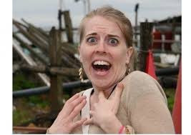
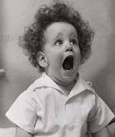
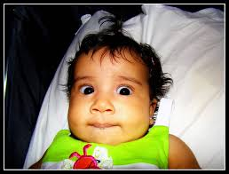
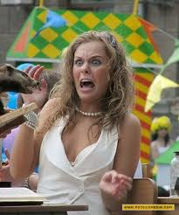
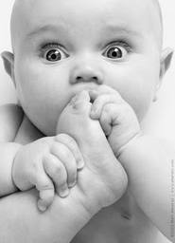
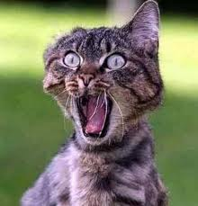
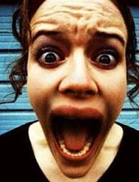
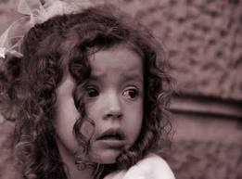
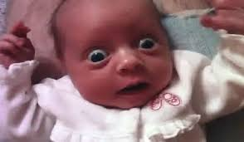

Slide 11
Agora é só começar! Bom filme!

